Slide 1
The development of the innovative educational method of ACCESSIBLE tourism in Central Europe 2022-2-HU01-KA220-HED-000099410

Slide 2
7. Organizacije koje podupiru putovanja osoba s invaliditetom

Slide 3
Europska mreža za pristupačni turizam (ENAT)
ENAT je inovativna inicijativa usmjerena na to da turizam učini dostupnim svima. Aktivnosti ističu sve veće priznanje pristupačnog turizma kao ne samo specijaliziranog segmenta, već i kao osnovnog prava za osobe s invaliditetom Uloga, značaj i razne aktivnosti ENAT-a značajne su u promociji putovanja za osobe s invaliditetom u Europi i drugim regijama

Slide 4
ENAT vjeruje u inkluzivni turizam, omogućujući osobama s invaliditetom, starijim osobama i osobama s poteškoćama u kretanju da putuju s poštovanjem, udobnošću i slobodom. Grupa služi kao veza koja ujedinjuje dionike u turizmu, kao što su vlade, poduzeća i potrošači, nadilazeći puko zagovaranje ENAT igra ključnu ulogu u promicanju suradnje i razumijevanja među različitim skupinama kako bi se poboljšala inkluzivnost u turizmu
Europska mreža za pristupačni turizam (ENAT)

Slide 5
Rad ENAT-a važan je zbog njegovog holističkog pristupa pristupačnosti ENAT se zalaže za poboljšanja u infrastrukturi, ponudi usluga i svijesti kako bi se pozabavili fizičkim i informacijskim preprekama te preprekama u stavovima o putovanju Ovo sveobuhvatno gledište jamči da inicijative usmjerene na poboljšanje pristupačnosti uzimaju u obzir sve različite zahtjeve i poteškoće s kojima se susreću putnici s oštećenjima (https://www.accessibletourism.org/)
Europska mreža za pristupačni turizam (ENAT)

Slide 6
Istraživanje i razvoj: ENAT se uključuje u programe istraživanja i razvoja kako bi prikupio bitne podatke o zahtjevima, izborima i financijskom utjecaju putnika s invaliditetom. Ovo istraživanje pruža preporuke politika i industrijskih standarda temeljene na dokazima, osiguravajući da se temelje na praktičnim iskustvima i zahtjevima Obuka i obrazovanje: ENAT nudi programe obuke za turističko osoblje kako bi unaprijedili svoja znanja i vještine u pružanju pristupačnih usluga. Predavanja obuhvaćaju nekoliko predmeta, uključujući izradu web stranica prilagođenih korisniku i pružanje korisničke usluge prilagođene zahtjevima putnika s invaliditetom
Europska mreža za pristupačni turizam – programi i projekti

Slide 7
Certificiranje i označavanje kvalitete: ENAT je stvorio metodu certificiranja kako bi pomogao potrošačima u prepoznavanju poduzeća koja se pridržavaju visokih zahtjeva pristupačnosti. Ovaj pristup pomaže poduzećima da poboljšaju svoju pristupačnost i putnicima pruža pouzdan simbol pristupačnih usluga Zagovaranje politike: ENAT surađuje s kreatorima politika na nacionalnoj i europskoj razini kako bi podržao zakonodavstvo i propise koji potiču pristupačni turizam. Pomogao je uključiti pitanja pristupačnosti u važnu turističku i prometnu politiku EU-a
Europska mreža za pristupačni turizam – programi i projekti

Slide 8
Umrežavanje i suradnja: ENAT olakšava umrežavanje i suradnju među svojim članovima radi razmjene znanja, iskustava i resursa. Dionici iz svih sektora surađuju putem konferencija, radionica i internetskih foruma kako bi razmijenili najbolje prakse i uspostavili suradnju Kampanje podizanja javne svijesti: ENAT provodi programe podizanja javne svijesti kako bi promijenio stavove i poboljšao razumijevanje značaja pristupačnog turizma, naglašavajući prednosti pristupačnosti za sve. Kampanje imaju za cilj razotkriti nesporazume i istaknuti gospodarske, društvene i kulturne prednosti inkluzivnog turizma
Europska mreža za pristupačni turizam – programi i projekti

Slide 9
INCLAVI – Inclusive Aviation: Cilj je riješiti nedosljednosti u obuci sadašnjih i budućih zrakoplovnih stručnjaka, koje se odnose na kompetencije i vještine potrebne za omogućavanje neometanih putovanja za sve putnike u zračnom prometu, bez obzira na njihova specifična stanja ili invaliditete Projekt financira Europska komisija ERASMUS+ Partnerstva za Program inovacija i potpora strategiji Komisije EU-a za prava osoba s invaliditetom 2021.-2023., a ima za cilj osigurati punu društvenu i ekonomsku uključenost osoba s invaliditetom na ravnopravnoj osnovi s drugima i mogućnost slobodnog kretanja u EU-u bez obzira na njihove potrebe za potporom – također u zraku
Europska mreža za pristupačni turizam – trenutni projekti
rujan 2022. – kolovoz 2025.
Web stranica projekta: https://www.haaga-helia.fi/fi/hankkeet/inclavi-inclusive-aviation

Slide 10
SENIOR ECO-NECT. “Podržavanje nastanka i razvoja europskih ekosustava posvećenih srebrnim i sve starijim gospodarstvima” Sveukupni cilj Senior Eco-Nect projekta je pripremiti zajednički akcijski plan za podršku nastanku i razvoju europskih ekosustava posvećenih srebrnim i sve starijim gospodarstvima kao i osiguravanje inkluzivnosti i međusobne povezanosti između svih ključnih dionika inovacija u sustavu i međusektorima, također u zračnom prometu
Europska mreža za pristupačni turizam – trenutni projekti
srpanj 2022. – lipanj 2024.
Web stranica projekta: https://www.senior-eco-nect.com

Slide 11
FEEL IT. “Pionirski kurikulum za kreiranje turističkih iskustava za gluhe i nagluhe osobe” Cilj projekta FEEL IT je osposobiti gluhe osobe i osobe s oštećenjem sluha osnovnim zadacima i vještinama za rad kao putnički agenti koji nude kvalitetne i autentične turističke pakete i iskustva za svoje vršnjake. FEEL IT će također obučavati putničke agente i turoperatore za osmišljavanje pristupačnih turističkih paketa za gluhe i nagluhe osobe
Europska mreža za pristupačni turizam – trenutni projekti
veljača 2022. – siječanj 2025.
Web stranica projekta FEEL IT: https://feelit.infoproject.eu/

Slide 12
ACCESSTOUR. Pristupačni turizam za uljučivost i stvaranje vrijednosti u ruralnim područjima Norveške Projekt financira Norveško istraživačko vijeće. ACCESSTOUR, pod vodstvom Nordland Research Institute, pomoći će pružateljima turističkih usluga u ruralnim područjima da ostvare potencijal koji leži u tome da destinacije budu dostupnije svima
Europska mreža za pristupačni turizam – trenutni projekti
rujan 2021. – siječanj 2025.
Web stranica projekta: https://www.accessibletourism.org/?i=enat.en.enat_projects_and_good_practices.2251

Slide 13
Za informacije o nizu projekata realiziranih uz sudjelovanje ENAT-a u razdoblju 2009. – 2024., pogledati https://www.accessibletourism.org/?i=enat.en.projects
Europska mreža za pristupačni turizam – prošli projekti
Inovacija za pristupačni turizam u prirodnim i ruralnim područjima
Newscat : Nove vještine za prilagođeni pristupačni turizam
Access Angels: Anđeli čuvari pristupačnih putnika u ruralnim područjima
Europa bez prepreka: Pristupačni turistički itinerari i obuka (EWB)

Slide 14
Europska mreža za pristupačni turizam ključna je u promicanju putovanja bez prepreka. ENAT: - zagovara prava turista s invaliditetom i prikazuje šire prednosti pristupačnog turizma za društvo kroz svoje brojne aktivnosti i inicijative - ima ključnu ulogu u mreži organizacija koje olakšavaju putovanja osobama s invaliditetom, osiguravajući da ljudi svih fizičkih sposobnosti mogu uživati u ljepoti i raznolikosti Europe i njezinih projektnih zemalja
Europska mreža za pristupačni turizam – sažetak
Više informacija na https://www.accessibletourism.org/

Slide 15
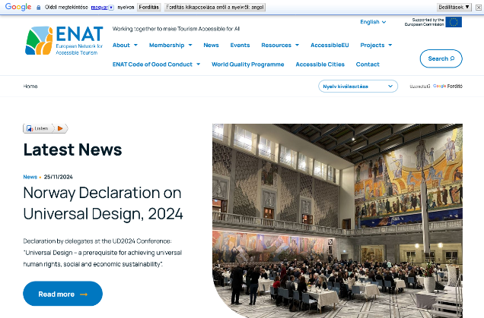
ENAT web stranica – krajem studenog 2024.
https://www.accessibletourism.org/

Slide 16
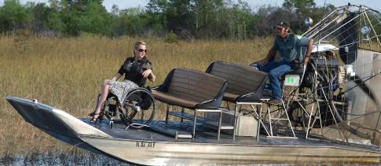
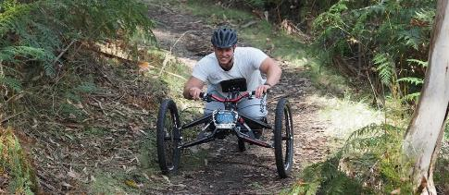
Osnovan 2007. godine, isprva kao sredstvo za objavljivanje dostupnih informacija o putovanjima putem svoje web stranice travability.travel Sada je Travability dio svjetske grupe čija je misija stvoriti jednakost u pristupačnosti u ugostiteljstvu i putovanju Misija Travability-a je biti agent promjene; nadahnuti ljude koji nikada prije nisu putovali da to učine i potaknuti druge da učine više. Potaknuti sve kulture svijeta da invaliditet vide kao sastavni dio života te pružiti motivaciju i alate sustavu turizma kako bi im se omogućilo stvaranje pristupačnih okruženja koja omogućuju uključivanje na ekonomski održiv način
Travability
Više informacija na https://travability.travel/

Slide 17
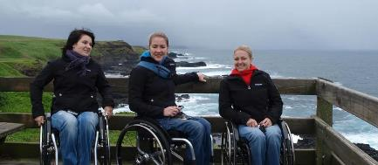
Travability nudi potpunu uslugu turističke agencije, neprestano proširujući kontakte kako bi ponudio najveću moguću raznolikost pristupačnih i inkluzivnih odmora diljem svijeta. Raširena mreža međunarodnih putničkih agenata može dovesti goste sa specifičnim zahtjevima u kontakt s odgovarajućim stručnjakom Usluge: planiranje itinerera; rezervacije letova i hotela, atrakcije; iznajmljivanje automobila ili kombija (s ručnim upravljanjem ako je potrebno); najam opreme; krstarenja; najam jahti; grupna putovanja s punom pratnjom; poslovna putovanja i konferencije
Travability – usluge
Više informacija na https://travability.travel/

Slide 18
Primjeri iz srednjoistočne Europe: Hrvatska
Turistička ponuda u Hrvatskoj za osobe s invaliditetom još uvijek je prilično oskudna i rascjepkana. Najveći izazov s kojim se susreću osobe s invaliditetom je kvaliteta informacija o pojedinim segmentima ponude: iz tog razloga u tom procesu sudjeluju razne organizacije kako bi se stvorio kvalitetan proizvod u kontekstu pristupačnog turizma
Gledajući tržište iz perspektive privatnih tvrtki: trenutno nema turističke agencije specijalizirane za potrebe i zahtjeve osoba s invaliditetom – nekad je postojala, ali više nije aktivna
Važno je znati da Vlada Republike Hrvatske ulaže velike napore u podizanje svijesti o ovom turističkom proizvodu te da turističkim djelatnicima omogući sudjelovanje u posebnim radionicama s ciljem boljeg razumijevanja i poznavanja ovog segmenta turista

Slide 19
Primjeri iz srednjoistočne Europe: Hrvatska
Nekoliko nevladinih organizacija uključeno je u stvaranje platforme za razmjenu znanja – ne samo one koje rade na poboljšanju kvalitete života osoba s invaliditetom, već i one koje rade na poboljšanju kvalitete života starijih osoba kojima je također potrebna bolja pristupačnost
Suradnja ovih pojedinačnih inicijativa u stvaranju pristupačnijeg, univerzalnog dizajna različitih sadržaja trebala bi dovesti do organizacije koja je specijalizirana za ovaj poseban segment turista, pružajući im pristup turističkim uslugama i iskustvima, ali što je najvažnije, točnim i pouzdanim informacijama o dostupnosti i kvaliteti pristupačnosti destinacija

Slide 20
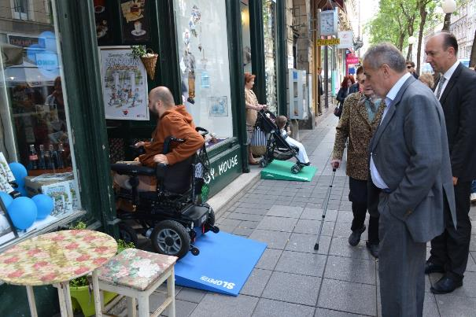
Za još nekoliko dobrih primjera Hrvatske pogledajte prezentaciju 8 ovog programa: “Dobre prakse u pristupačnom turizmu na međunarodnoj razini i u zemljama partnerima projekta”
Primjeri iz srednjoistočne Europe: Hrvatska
Stvaranje pristupačnosti s mobilnim rampama u centru Zagreba – ne samo za osobe u invalidskim kolicima
Izvor: https://www.zagreb.hr

Slide 21
Primjeri iz srednjoistočne Europe: Poljska
Primjeri dobre prakse pristupačnog turizma u Poljskoj raznoliki su. Neki od njih su:
institucionalne aktivnosti na nacionalnoj razini (Ministarstvo sporta i turizma) i regionalnoj razini (Turistička organizacija Wielkopolska),
turistički vodiči do najpopularnijeg gradskog turističkog odredišta u Poljskoj, Krakowa (“Vodič kroz Krakow za turiste s invaliditetom”), turističke informacije o dostupnosti i sadržajima na turističkim stazama (“Karkonosze za svakoga”, Piast Trail u Gornjoj Šleskoj),
turističke atrakcije (Nevidljiva ulica u Poznańu , Brama Poznania ICHOT [Poznanska vrata], Muzej prve dinastije Pjasta u Lednici, Muzej nadbiskupije Gniezno),
otvoreni prostori, kao što su parkovi i senzorni vrtovi (Park za prostornu orijentaciju u Owińskoj),
događaj usmjeren na edukaciju o integraciji i socijalnoj uključenosti, koji periodično organizira zajednica osoba s invaliditetom tijekom Međunarodnog dana bijelog štapa

Slide 22
Ministarstvo sporta i turizma (MSiT) u Poljskoj promiče pristupačni turizam u kontekstu socijalnog turizma kao „prioritet u aktivnostima turoperatora, turističkih agencija i turističkih informativnih točaka” Program Accessibility Plus 2018-2025 razvijen je na nacionalnoj razini, usmjeren na univerzalni dizajn javnih prostora, proizvoda i usluga u smislu arhitekture, informacija i komunikacije Ovaj je program uključen u aktivnosti Poljske turističke organizacije i Regionalnih i lokalne turističke organizacije. Pristupačnost se razumijeva kao mogućnost samostalnog korištenja: turističkih atrakcija, informacija (vodiči, karte, informacijske točke), prometa i komunikacija u turizmu, ruta, staza, turističkih staza, te ugostiteljske, smještajne i sanitarne infrastrukture
Primjeri iz srednjostočne Europe: Poljska

Slide 23
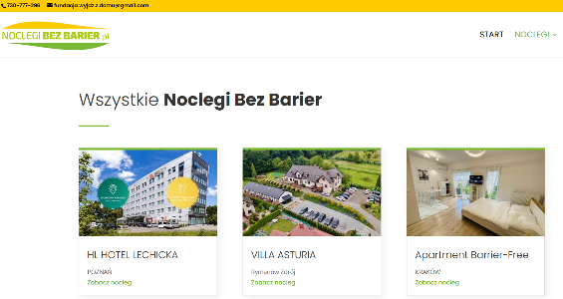
https://www.gov.pl/web/sport/turystyka-dostepna-dla-wszystkich
Primjeri iz srednjoistočne Europe: Poljska
https://noclegibezbarier.pl/noclegi/

Slide 24
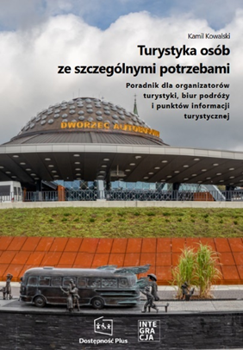
Ministarstvo sporta i turizma preporučuje vodič pod nazivom Udžbenik: Turizam za osobe s posebnim potrebama. Vodič za turoperatore, turističke agencije i turističke informativne točke Na web stranici MSiT-a nalazi se i popis dobrih praksi i rješenja, uključujući bazu vodiča, standarde, smjernice, reference na zakonske akte, programe i portale koji sadrže podatke o pristupačnosti npr. smještajnih kapaciteta
Primjeri iz srednjoistočne Europe: Poljska
https://www.gov.pl/web/sport/turystyka-dostepna-dla-wszystkich

Slide 25
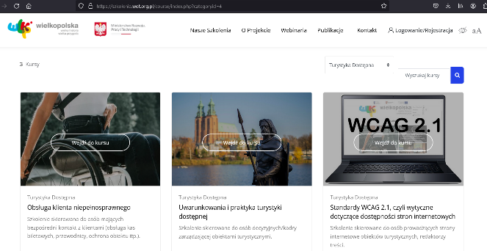
Wielkopolska turistička organizacija (WOT): besplatna obuka u području pristupačnog turizma na platformi za e-učenje, namijenjena svim osobama koje se profesionalno bave turizmom Obuka je namijenjena i zaposlenicima koji izravno komuniciraju s klijentima, kao i menadžerima i ljudima koji donose strateške odluke. Svaki tečaj završava polaganjem testa kojim se provjerava stečeno znanje, a polaznik koji ostvari pozitivan rezultat dobiva certifikat
Primjeri iz srednjoistočne Europe: Poljska
https://szkolenia.wot.org.pl/

Slide 26
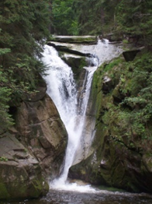
“Karkonosze za sve”: projekt implementiran u poljsko-češkom partnerstvu, u Poljskoj od strane Karkonosze Sejmik osoba s invaliditetom (KSON). Djelatnici KSON-a testirali su turističke staze i mjesta dostupna osobama s invaliditetom na poljskoj strani planina i u obližnjem podnožju: turističke staze, turističke atrakcije i prostore za natjecateljski turizam
Primjeri iz srednjoistočne Europe: Poljska
Fotografije A. Zajadacz

Slide 27
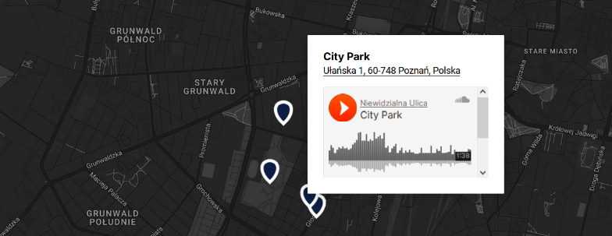
Zvučna panorama stambenog naselja Łazarz u Poznańu: projekt koji financira Odjel za kulturu grada Poznańa i uključuje interaktivnu audio kartu s najkarakterističnijim mjestima okruga. Da biste poslušali snimke, jednostavno kliknite bilo koju oznaku na karti
Primjeri iz srednjoistočne Europe: Poljska
https://niewidzialnaulica.pl/panorama-dziekowa-osiedl-lazarza/

Slide 28
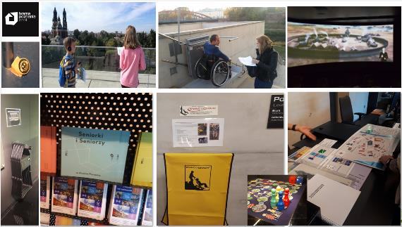
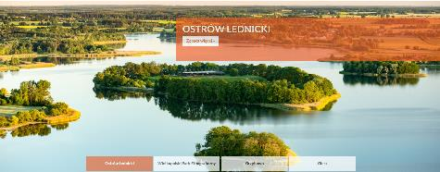
Za još nekoliko dobrih primjera Poljske pogledajte prezentaciju 8 ovog tečaja: “Dobre prakse u pristupačnom turizmu na međunarodnoj razini i u zemljama partnerima projekta”
Primjeri iz srednjoistočne Europe: Poljska

Slide 29
U Rumunjskoj se posljednjih godina pojavio niz programa socijalnog turizma, usko povezanih sa socijalnom politikom na nacionalnoj razini (Simon et al., 2017). Socijalni turizam, uključujući turizam za osobe s invaliditetom, na niskoj je razini razvijenosti u Rumunjskoj, nedovoljno dimenzioniran u usporedbi sa stvarnim potrebama kategorija stanovništva koje imaju koristi od turističkih aktivnosti po nižim cijenama Nedostatak potpunih informacija o socijalnom turizmu, uključujući podatke o turizmu za osobe s invaliditetom. Turističke udruge koje provode programe socijalnog turizma nemaju godišnje analize podataka o sudjelovanju, poduzeća koja sudjeluju, smještaja, mjesta održavanja, broja turista itd., tako da ne možemo dobiti realnu sliku o tome koliko ljudi iz skupina u nepovoljnom položaju trenutno ima koristi od postojećih, ali oskudnih mogućnosti na nacionalnoj razini (Simon et al., 2017)
Primjeri iz srednjoistočne Europe: Rumunjska

Slide 30
Od 2013. godine Motivation Foundation Rumunjska ima certificirane tečajeve obuke za profesionalce na temelju kurikuluma koje je razvila Svjetska zdravstvena organizacija (WHO). Ujedno je stvorio prvu online platformu, nacionalnu kartu pristupačnih mjesta, na kojoj se nalaze javne ustanove, mjesta zabave i razonode, smještaj i sadržaji te njihova okolina. Karta je dostupna na www.accesibil.org i namijenjena je osobama s invaliditetom. Mogu ga koristiti i turoperatori koji žele razvijati turističke usluge za osobe s invaliditetom (Mihaela, 2019)
Primjeri iz srednjoistočne Europe: Rumunjska

Slide 31
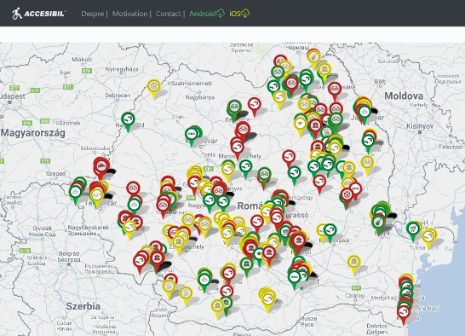
Još jedna inicijativa Zaklade Motivation Foundation Rumunjska je procjena pristupačnosti zgrada, što omogućava da zgrada dobije oznaku pristupačnosti od Državnog ureda za popise i robne marke. Među rijetkim pružateljima turističkih i ugostiteljskih usluga, valja istaknuti da kompleks Băile Felix i Kraljevsko dvorište u Piatra Neamţu zadovoljavaju kriterije pristupačnosti (Mihaela, 2019)
Primjeri iz srednjoistočne Europe: Rumunjska
https://www.accesibil.org/

Slide 32
Putnička udruga Babilon, gradska vijećnica Cluj-Napoca, Turistički informativni centar Cluj-Napoca pomažu potpuno slijepim osobama (projekt Terra Mirabilis) Udruga Transilvanijskih cesta i Turistička udruga Retezat pomažu osobama koje uopće ne mogu vidjeti i osobama smanjene pokretljivosti (na Trgu skulptura Șumuleu i staza za osobe s invaliditetom u planinama Retezat) AECO Rumunjska, Udruga obrazovnih i kulturnih aktivnosti na otvorenom nudi planinarski vodič za obitelji s djecom i osobe s invaliditetom M24Seven Europe, RAPTronic, RAP Development, RAP Instal, Petroterm SRL., Sorla i Dobra te AQUA Carpatica upravljaju plažom Pupa u Mamaiji, plažom dostupnom za osobe smanjene pokretljivosti
Primjeri iz srednjoistočne Europe: Rumunjska

Slide 33
Corund-Praid Nature Conservancy i Corund Tourist Association omogućuju osobama sa smanjenom pokretljivošću pristup obližnjem tresetištu Nurture in Nature u okrugu Harghita pruža radost kretanja osobama sa smanjenom pokretljivošću, ali i onima koji imaju poremećaje vida i sluha Accessible Romania by Santo Touring turistička je agencija koja osobama smanjene pokretljivosti i osobama s oštećenjem sluha omogućuje sudjelovanje u obilascima različitih lokacija CaiacSMile omogućava osobama sa smanjenom pokretljivošću da osjete iskustvo skijanja Special Olympics Foundation organizira sportska natjecanja, školsko obrazovanje, tečajeve u Rumunjskoj za osobe s intelektualnim poteškoćama
Primjeri iz srednjoistočne Europe: Rumunjska

Slide 34
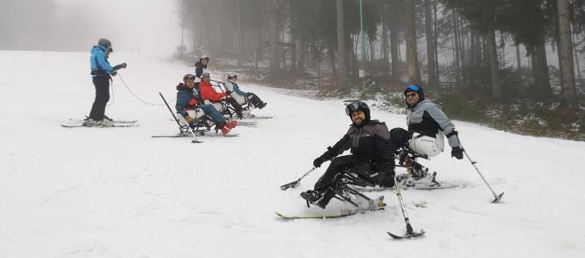
Za još nekoliko dobrih primjera Rumunjske, pogledajte prezentaciju 8 ovog tečaja: “Dobre prakse u pristupačnom turizmu na međunarodnoj razini i u zemljama partnerima projekta”
Primjeri iz srednjoistočne Europe: Rumunjska
https://www.facebook.com/NiNadventuresWorld/

Slide 35
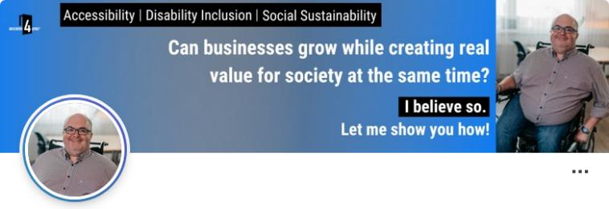
Zaštitni znak access4you® je međunarodna certifikacijska oznaka, trenutno registrirana u Europskoj uniji i Ujedinjenom Kraljevstvu. Njeno stvaranje inspirirano je neugodnim iskustvom njenog tvorca Balázsa Berecza: problem uzrokovan promocijom objekta kao potpuno pristupačnog, ali u stvarnosti nedostupan invalidskim kolicima
Primjeri iz srednjoistočne Europe: Mađarska
Access4you
“…Shvatio sam da biti od pomoći nije dovoljno. Potreban nam je zajednički jezik o pristupačnosti kojeg svi razumijemo i govorimo. Odlučio sam da ćemo to učiniti.”
https://hu.linkedin.com/in/ balázs-berecz

Slide 36
Oznaka Access4you pruža detaljne i pouzdane informacije o pristupačnosti izgrađenog okoliša za osobe s različitim oštećenjima – fizičkim, vidnim, slušnim i kognitivnim specifičnim potrebama. To pomaže osobama s invaliditetom i njihovim rođacima, kao i vlasnicima objekata i poduzećima: osim pružanja detaljne slike pristupačnosti njihovih objekata, Access4you certifikat također učinkovito podržava poslovne ciljeve i ciljeve održivosti Access4you baza podataka i mobilna aplikacija koja sadrži detaljne profile više od 700 međunarodnih lokacija dostupni su svima besplatno. Profili lokaliteta temelje se na sustavu kriterija od 1000 bodova, sastavljenih prema kriterijima 8 skupina dionika i pružaju informacije filtrirane prema utjecaju, s preciznim dimenzijama i nizom korisnih fotografija
Primjeri iz srednjoistočne Europe: Mađarska
Access4you
(https://access4you.io/about-us)

Slide 37
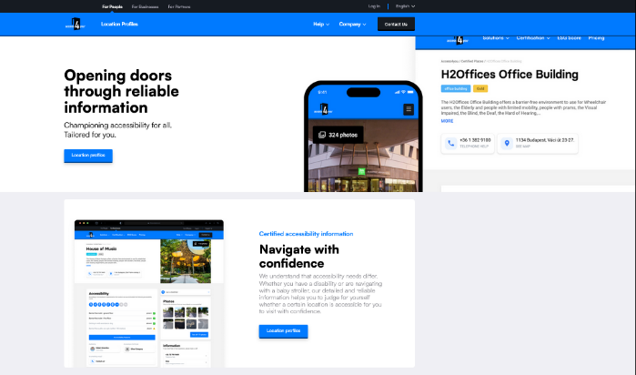
Internet stranica Access4you – krajem studenog 2024.
Osnovne opcije:

Slide 38
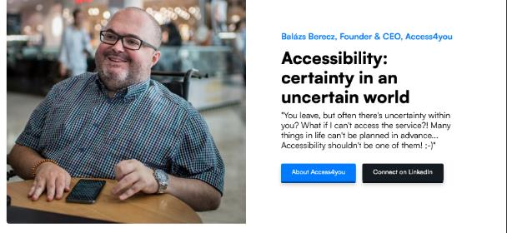
Usluge koje nudi Access4you

Slide 39
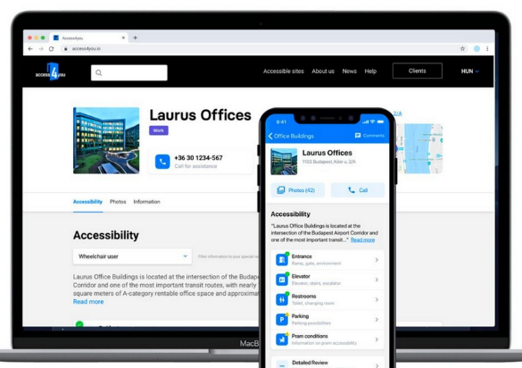
Aplikacija Access4you za pronalaženje pristupačnih mjesta
Izvor: https://access4you.io/

Slide 40
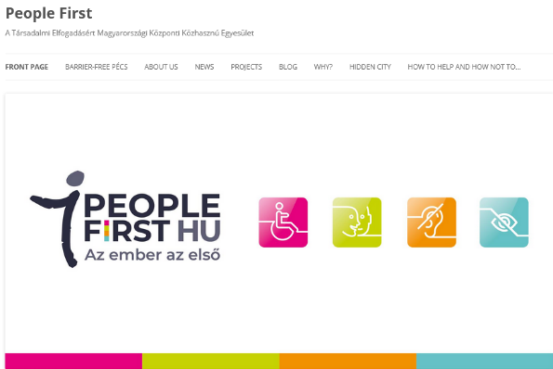
“Mi ne pravimo razliku između čovjeka i čovjeka, nama su Ljudi na prvom mjestu! Naša udruga djeluje kao prva i trenutno jedina mađarska članica međunarodne mreže u Pečuhu Naši glavni ciljevi su podržati neovisan život na svim razinama, pristupačnost i široko promicanje pristupačnog turizma.”
PeopleFirst
Primjeri iz srednjoistočne Europe: Mađarska

Slide 41
PeopleFirst daje korisne savjete kako pomoći, a kako ne pomoći nekome (i kao turistu) s... – tjelesnim invaliditetom; – oštećenjem sluha; – oštećenjem vida; – autizmom; – intelektualnim invaliditetom Održava bazu podataka o objektima bez barijera u gradu Pečuhu
Primjeri iz srednjoistočne Europe: Mađarska
PeopleFirst

Slide 42
Pristupačni Pečuh - materijali za preuzimanje Pečuh za sve Udruga People First proučila je institucije, turističke atrakcije, mogućnosti zabave i ugostiteljske usluge kako bi o njima prikupila praktične informacije. Podaci se prikupljaju u bazi podataka Pristupačni Pečuh. Cilj publikacije je podržati samostalan život, motivirati poduzeća i ustanove u Pečuhu da se okrenu pristupačnosti te promicati pristupačni turizam u širokim razmjerima. Zajedničkoj publikaciji Udruge People First i lokalne uprave grada Pečuha moguće je pristupiti putem linka: https://pecs.hu/en/accessible-pecs-downloadable-materials-pecs-for-all/
Primjeri iz srednjoistočne Europe: Mađarska
PeopleFirst i Općina Pečuh

Slide 43
MEOSZ (Mozgáskorlátozottak Egyesületeinek Országos Szövetsége , Mađarski savez udruga osoba s invaliditetom) najvažnija je nacionalna organizacija za zagovaranje prava osoba s invaliditetom. Udruga je također jedna od najstarijih i – sa svojih 160.000 aktivnih članova – najveća nevladina organizacija u Mađarskoj. Broj lokalnih udruga je blizu 90. Članovi mogu biti sve osobe s invaliditetom, pa tako i roditelji djece s teškoćama u razvoju. Pokretu se mogu pridružiti i podupiratelji, rodbina, simpatizeri i podupiratelji. Udruge su uspostavile više od 900 lokalnih grupa za izravnu vezu sa svojim članovima, obuhvaćajući teritorij cijele zemlje
Primjeri iz srednjoistočne Europe: Mađarska
MEOSZ
https://www.meosz.hu/

Slide 44
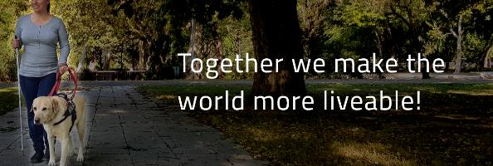
Mađarski savez slijepih i slabovidnih (Magyar Vakok és Gyengénlátók Országos Szövetsége, MVGYOSZ) osnovali su 1918. godine slijepi časnici koji su željeli sami odlučivati o svojoj sudbini. Njihova vizija je svijet u kojem oštećenje vida nije prepreka za samostalan život, a slijepe i slabovidne osobe uživaju ista prava i kvalitetu života kao i sve druge osobe s punim vidom
Primjeri iz srednjoistočne Europe: Mađarska
MVGYOSZ
https://www.mvgyosz.hu/en/mvgyosz-mainpage/

Slide 45
Mađarski savez gluhih i nagluhih osoba (Siketek és Nagyothallók Országos Szövetsége, SINOSZ) osnovan je 1907. godine. Rad SINOSZ-a vođen je predanošću jednakim mogućnostima. Njihova vizija je svijet u kojem je znakovni jezik gluhih dio nacionalne kulture i gdje se gluhima i onima koji su djelomično izgubili sluh pomaže na putu do aktivnog društvenog sudjelovanja u nacionalnom životu SINOSZ osigurava društveno prihvaćanje gluhih i nagluhih osoba i zalaže se za uspostavljanje uvjeta obrazovanja, zapošljavanja i prijevoza koji promiču neovisan život. Gluhi i nagluhi članovi i njihovi prijatelji i rođaci te domaći i međunarodni stručnjaci pomažu SINOSZ-u da ostvari svoje ciljeve
Primjeri iz srednjoistočne Europe: Mađarska
SINOSZ
https://sinosz.hu/about-us/

Slide 46
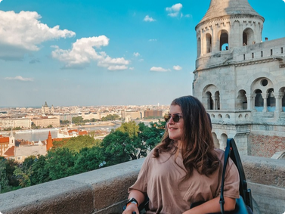
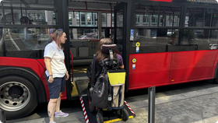
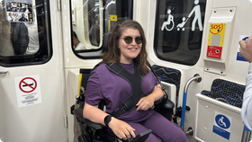
Za još nekoliko dobrih primjera Mađarske pogledajte prezentaciju 8 ovog programa: “Dobre prakse u pristupačnom turizmu na međunarodnoj razini i u zemljama partnerima projekta”
Primjeri iz srednjoistočne Europe: Mađarska
https://www.rollonadventures.com/fun-wheelchair-accessible-activities-in-budapest-hungary/

